Slide 1
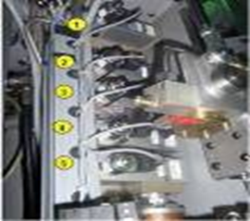
Récupérez jusqu'à 60 % de l'air de soufflage
ARK : kit de récupération d'air pour le process HR
DESCRIPTION
VALEUR ET AVANTAGES |  | DESCRIPTION
L'option de récupération d'air permet de récupérer plus de la moitié de l'air utilisé pour le convertir en air de présoufflage, en air de vérinage et en air pour le réseau usine Autre critère à considérer : l’excellente intégration à la machine. Les paramètres associés à l'option de récupération sont sauvegardés dans les recettes de process Investissements réduits grâce à des compresseurs à air plus petits Récupération de 60 % de l'air consommé pour la production de bouteilles Heat Set |  | Le volume d'air récupéré dépend du type de souffleuse et des conditions de production : cadence de la machine, nombre de postes de soufflage, pression de présoufflage et de soufflage, capacité des bouteilles. L'air récupéré peut être réutilisé pour : le présoufflage L'alimentation en air des vérins de tuyère et d'élongation Une sortie d'air basse pression à l'extérieur de la machine (la souffleuse fait office de compresseur BP) La version PCC minimum requise pour installer cet O&U est la V2.02, pour les versions antérieures une mise à jour du PCC est nécessaire
Valeur : optimisation des coûts, Développement durable
Équipements : souffleuses Series 2 avec process HR
Code catalogue : 576

